Slide 1
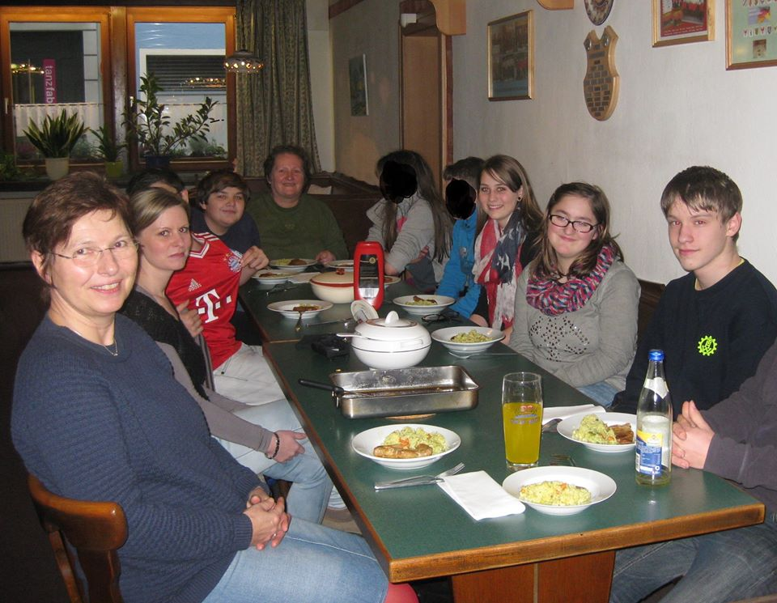
Förderschule
Cham

Slide 2
Förderzentrum Immer mehr Schulen im Landkreis bieten eine Ganztagsbetreuung und -förderung für ihre Schüler an. Dazu gehört auch ein Mittagessen. Nachmittags folgt dann die Hausaufgaben-betreuung und ein attraktives Freizeitangebot.
All dies gehört zu Tätigkeiten unserer Praktikanten an Schulen.
Für diese „Soziale Arbeit an Schulen“ gibt es inzwischen einen eigenen Studiengang mit dem gleichen Namen an der OTH (Ostbayerische Technische Hochschule) in Regensburg.

Slide 3
Studiengang
Soziale Arbeit an Schulen

Slide 4
Freude am Helfen
Röger
Falkenstein

Slide 5
Ambulante Tagespflege Röger Viele Familien möchten ihre Großeltern so lange wie möglich zu Hause betreuen und das obwohl beide Eltern berufstätig sind. Da ist die ambulante Tagespflege ein passendes Angebot: Die Senioren werden tagsüber liebevoll und fürsorglich von den Praktikanten umsorgt und sind abends bzw. am Wochenende wieder in den Familien.

Slide 6
Der zu erwartende demographische Wandel bietet hier umfangreiche berufliche Möglichkeiten, wie z.B. den Studiengang „Pflegemanagement“ an der Fachhochschule Deggendorf.

Slide 7
Studiengang
Pflegemanagement

Slide 8
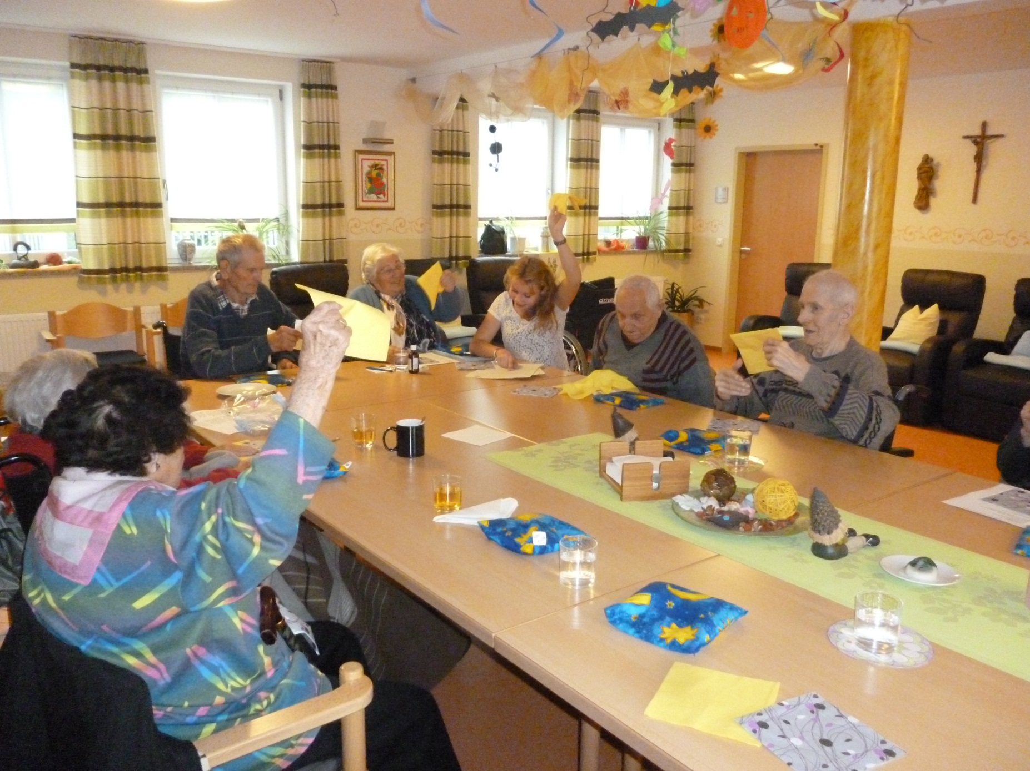
Röger
Falkenstein

Slide 9
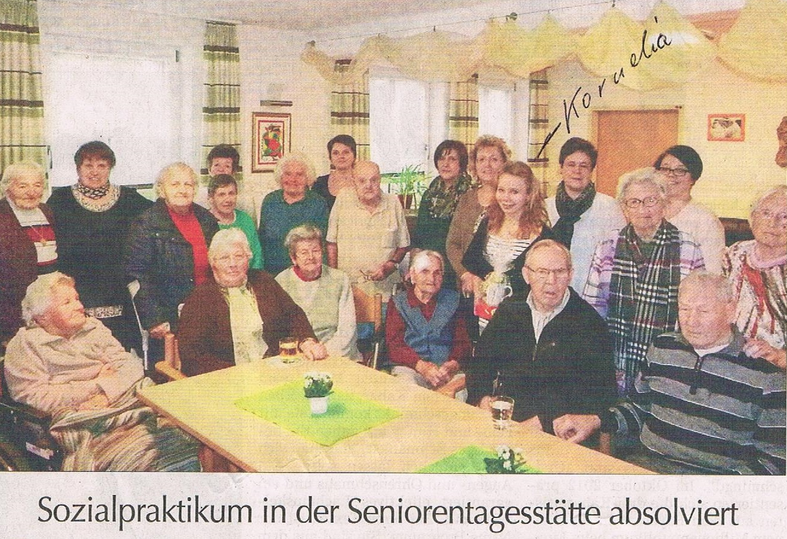
Röger
Falkenstein
Zeitungsausschnitt

Slide 10
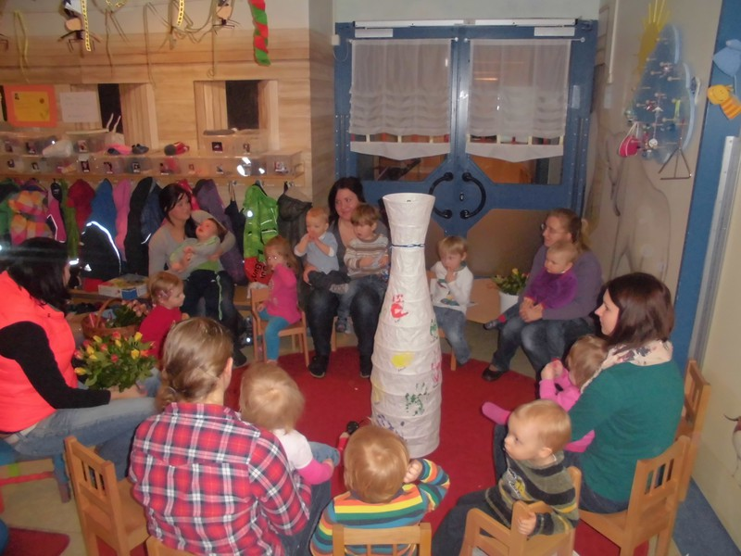
Arche Noah
Furth im Wald
Neue Rollen annehmen! Teamarbeit erleben!

Slide 11
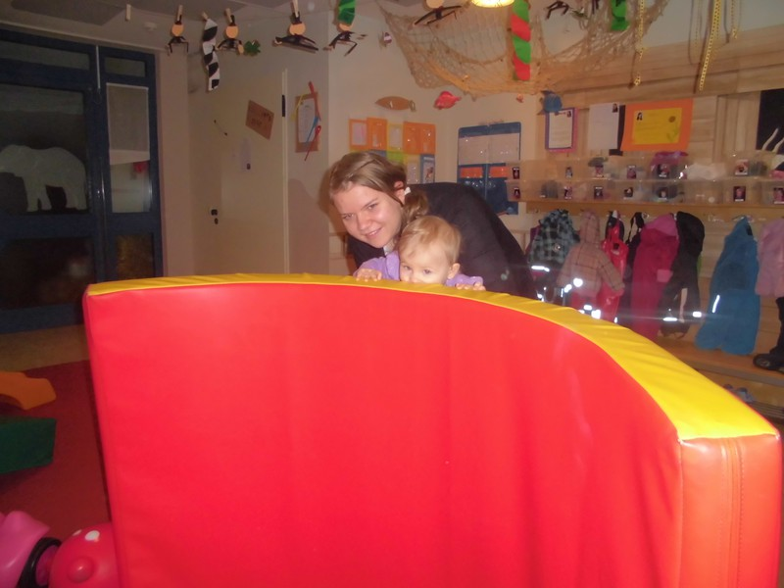
Arche Noah
Furth im Wald
Erfahrungen sammeln und schenken!

Slide 12
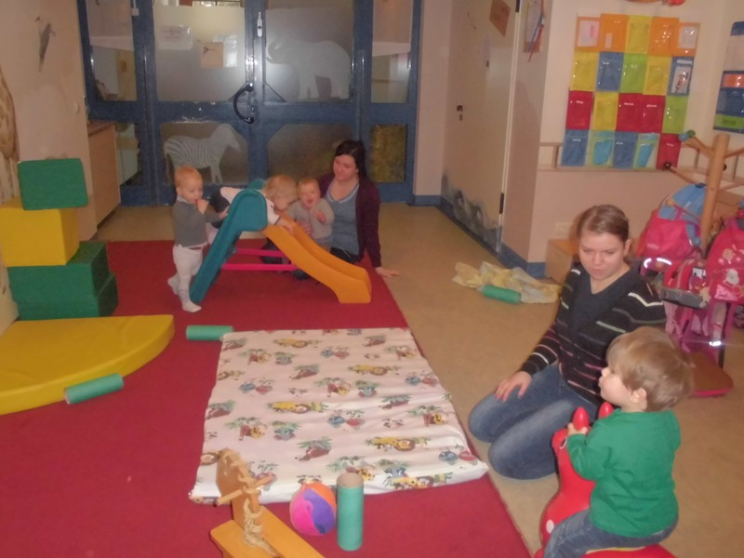
Arche Noah
Furth im Wald
Neue Einblicke!

Slide 13
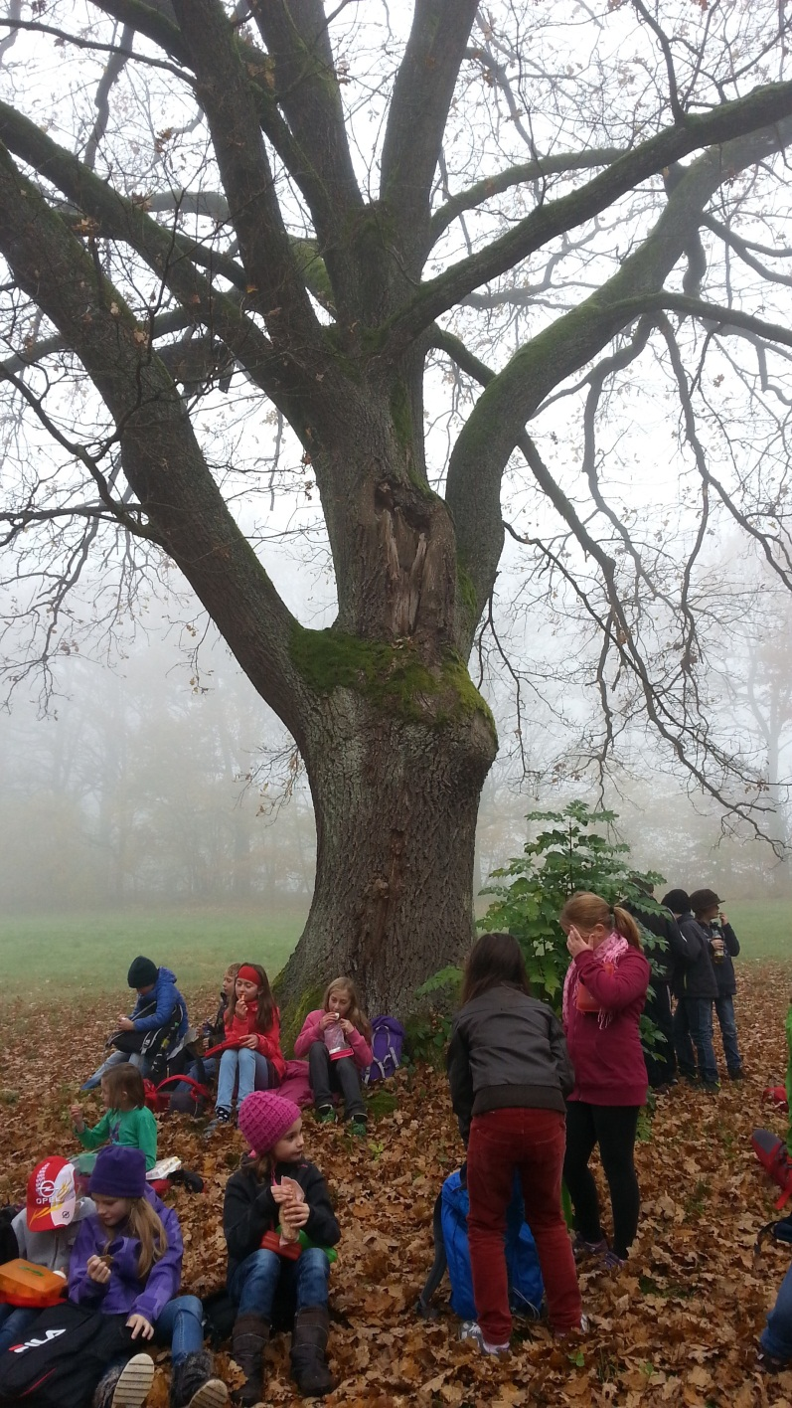
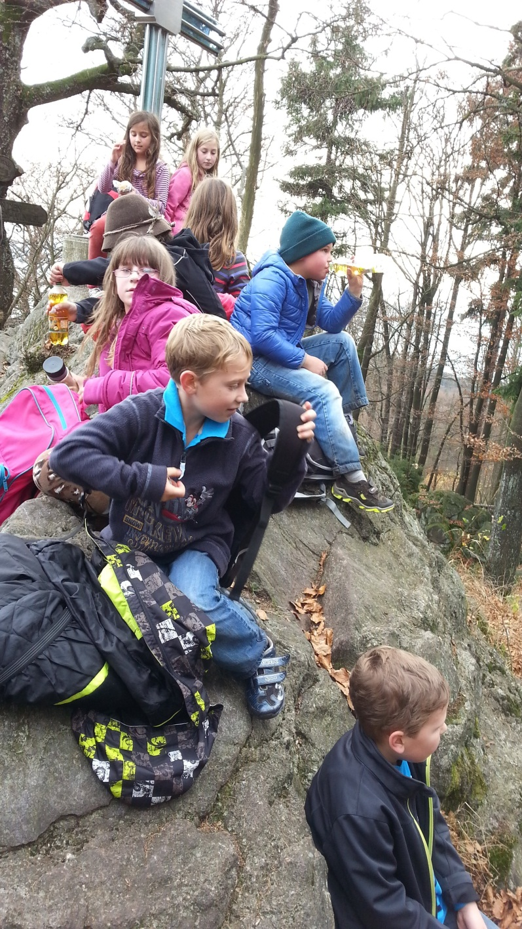
Grundschule
Furth im Wald
Zusammen unterwegs!

Slide 14
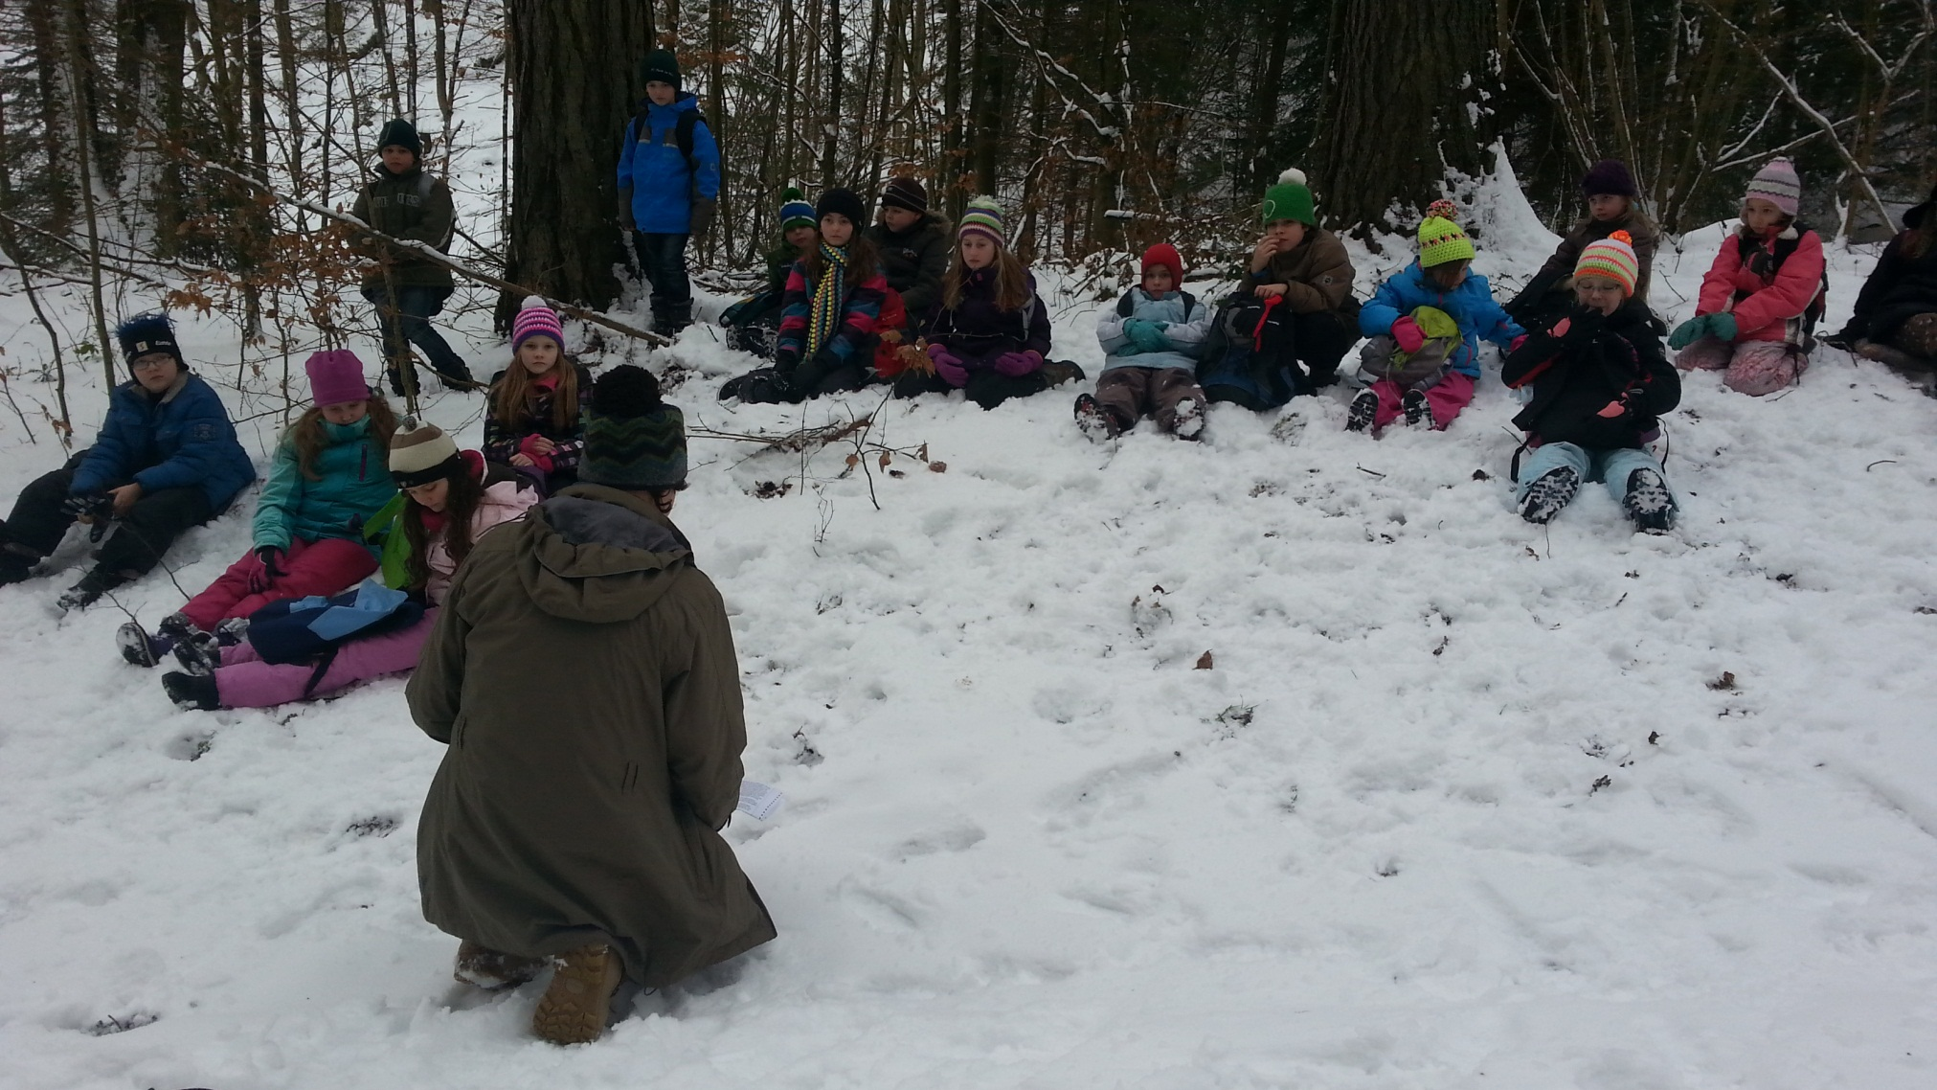
Zusammen Natur erleben!
Grundschule
Furth im Wald

Slide 15
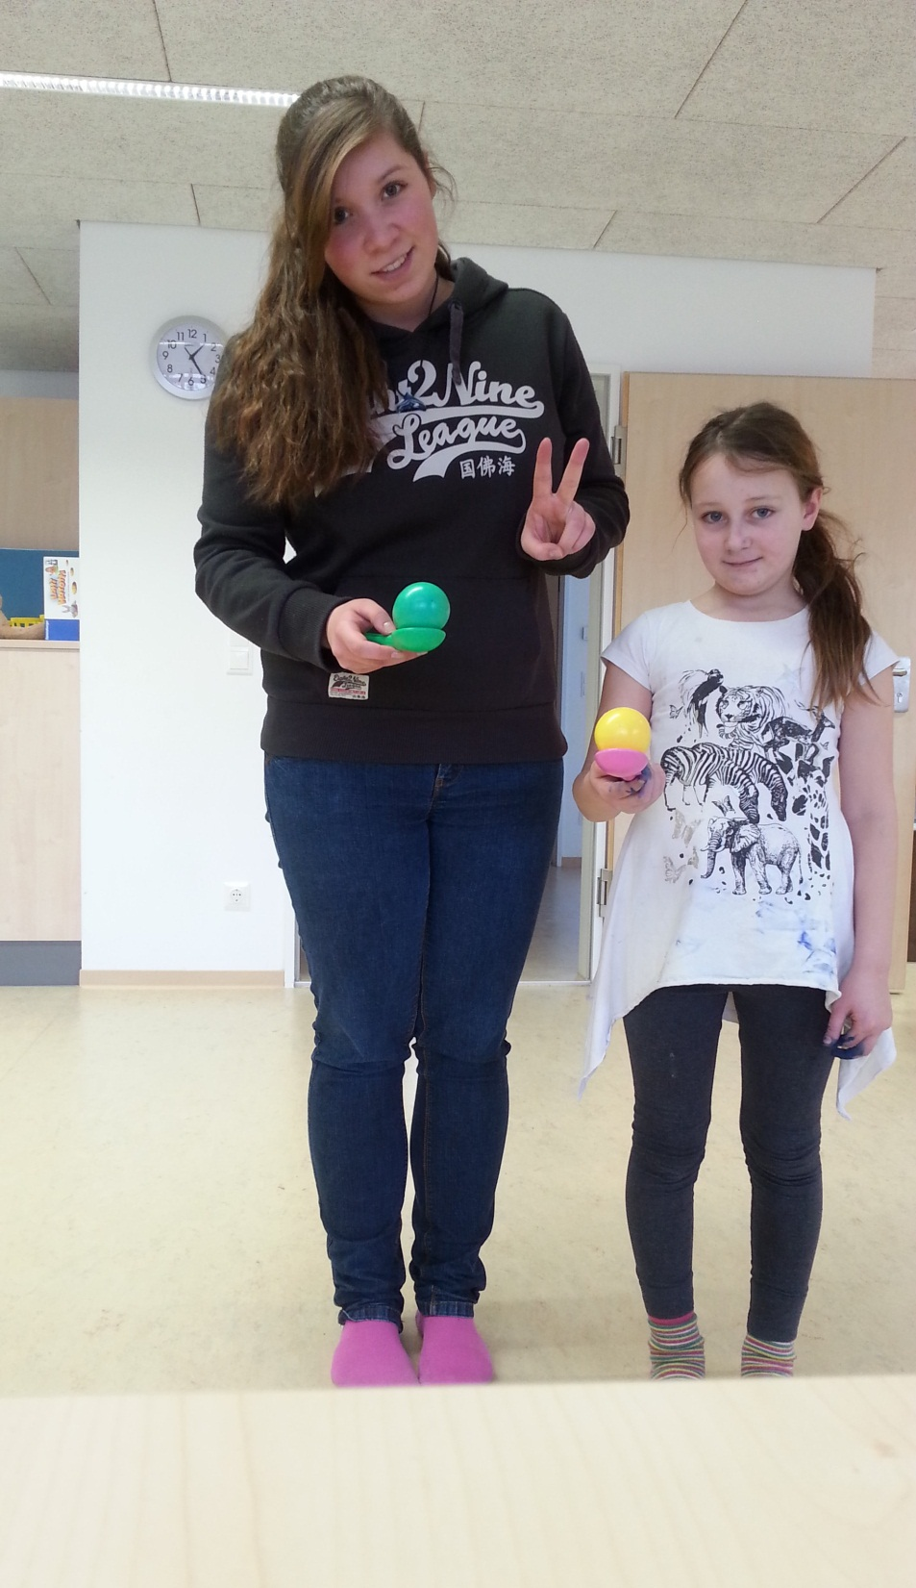
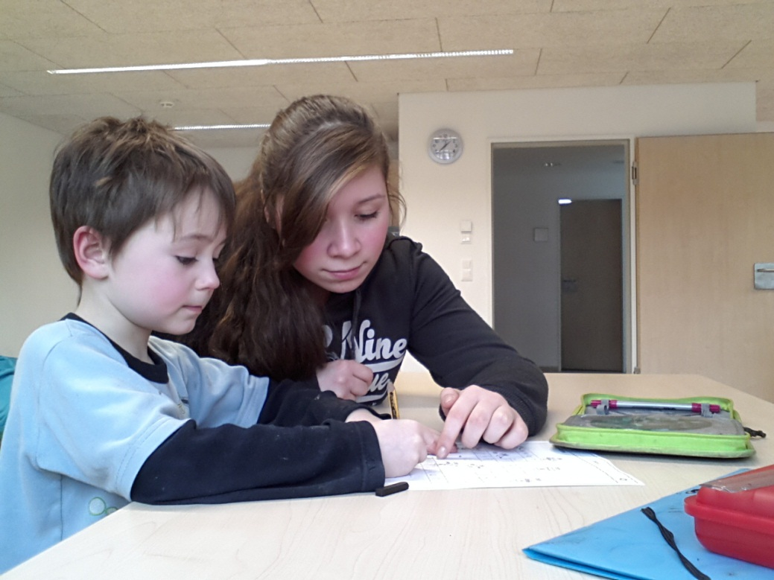
Zusammen lernen!
Grundschule
Furth im Wald
Zusammen
Erfolge haben!

Slide 16
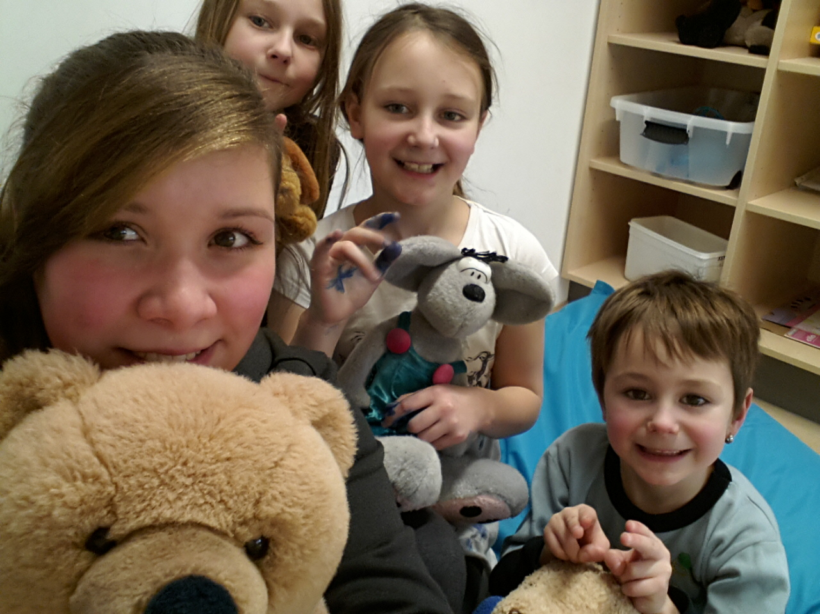
Grundschule
Furth im Wald
Grundschule
Furth im Wald

Slide 17
Grundschule
Furth im Wald
It‘s FUN!

Slide 18
Realschule
Furth im Wald
„Ich helfe Dir!“
Probleme erkennen!

Slide 19
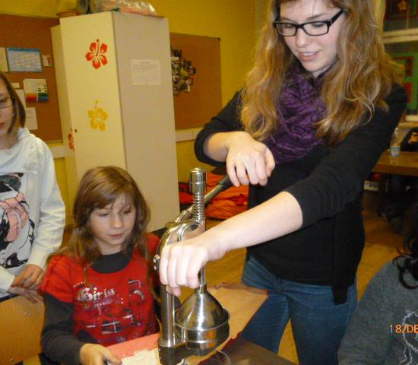
Realschule
Furth im Wald

Slide 20
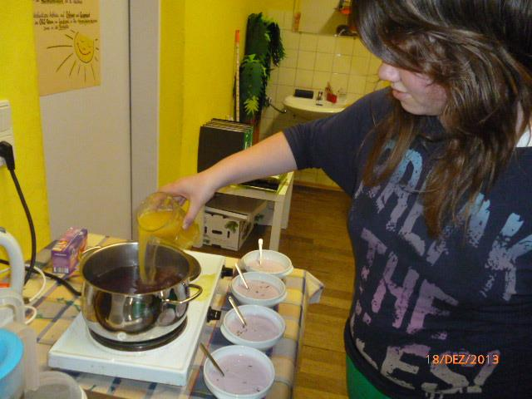
Realschule
Furth im Wald

Slide 21
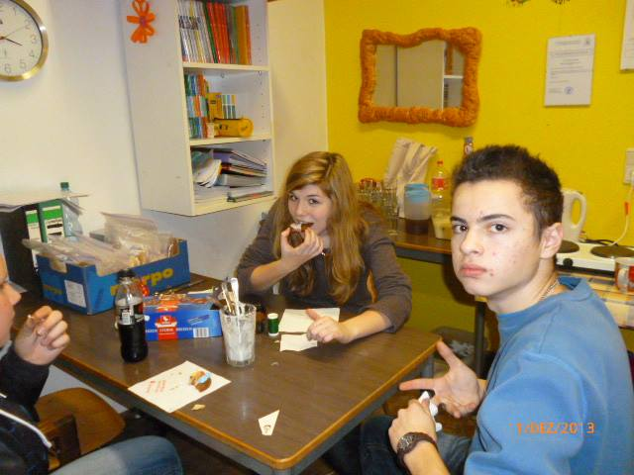
Realschule
Furth im Wald

Slide 22
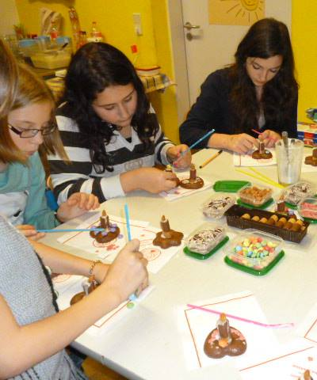
Realschule
Furth im Wald

Slide 23
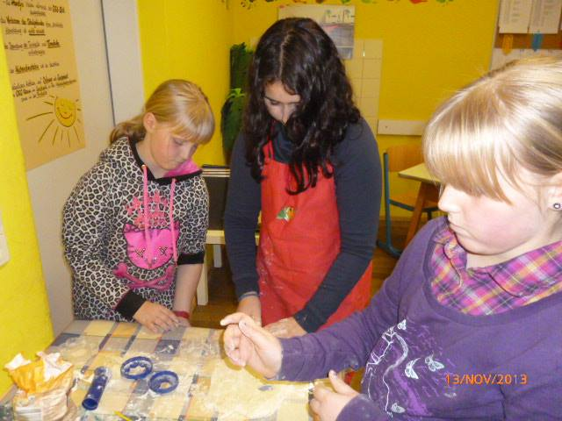
Realschule
Furth im Wald

Slide 24
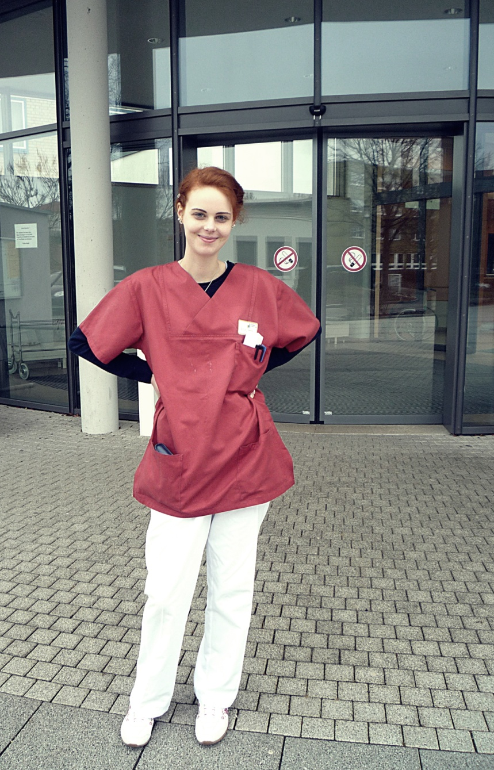
Krankenhaus
Roding

